Slide 1
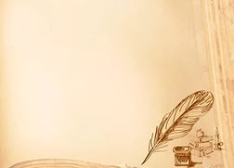
К 235-летию
со дня рождения
немецкого писателя
Вильгельма Гримма
Презентацию выполнила: библиотекарь ГБОУ ДО СО СДДЮТ Полетаева Е.Л.

Slide 2
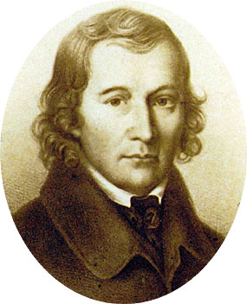
Вильге́льм Карл Гримм (родился 24 февраля 1786, Ханау, умер 16 декабря 1859, Берлин) — немецкий филолог, брат Якоба Гримма. Представитель гейдельбергских романтиков, ставивших целью возрождение общественного и научного интереса к народной культуре (фольклору).
По происхождению братья Гримм принадлежали к так называемому среднему классу. Отец их был сначала адвокатом в Ханау (Гессен), а затем поступил на службу по юридической части к князю Ханаускому.

Slide 3
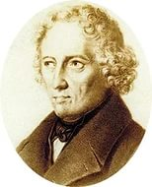
Вместе со своим старшим братом Якобом посещал старейшую гимназию Касселя , а затем поступил в Марбургский университет, где изучал немецкое право под руководством профессора Фридриха Савиньи. После окончания университета вернулся в Кассель, где жил в доме своей матери, к тому времени уже овдовевшей.
с 1806 г. он присоединился к работе по собиранию германских сказок, начатой его братом Якобом.
С 1814 по 1829 г. занимал должность Секретаря Гессенской ландграфской библиотеки в г. Касселе.

Slide 4
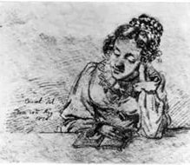
В 1825 г. женился на Генриетте Доротее Вильд. В 1828 г. родился его сын Герман Гримм (1828—1901) — впоследствии известный историк литературы, профессор Берлинского университета и соучредитель «Общества Гёте».
Доротея Вильд
Жена В. Гримма

Slide 5
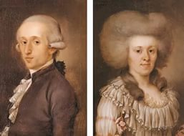
В 1831—1835 гг. Вильгельм Гримм занимал должность Библиотекаря Гёттингенского университета, а в 1835 г. стал его экстраординарным профессором. За участие в протесте «Гёттингенской семёрки» в 1837 г. по распоряжению герцога Ганноверского был снят со всех должностей и выслан из страны. 1841 г. был приглашён в Берлин прусским королём Фридрихом Вильгельмом IV; в том же году избран действительным членом Прусской академии наук. В течение 18 лет, до своей смерти, занимал кафедру в Берлинском университете и работал над «Немецким словарём». 16 декабря 1859 года паралич лёгких прекратил его страдания.
Родители братьев
Гримм

Slide 6
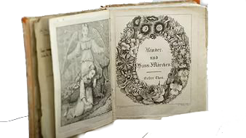
В 1812 году братья Гримм опубликовали первый том своих знаменитых "Детских и семейных сказок", три года спустя появился второй том; в эти два тома вошло 200 народных сказок и 10 так называемых "детских легенд". Через два года после публикации "Сказок" братья Гримм выпустили сборник "Немецкие предания" в двух томах.
«Детские и
семейные сказки»
1812 год

Slide 7
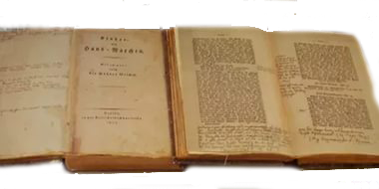
Во всех сказках имеется неповторимый и интересный сюжет, счастливый финал, победа добра над злом. Занимательные истории, вышедшие из-под их пера, весьма поучительны, и большинство из них посвящено доброте, отваге, находчивости, храбрости, чести. В сказках братьев Гримм главными героями являются люди. Но есть и истории, в которых действующими лицами становятся птицы, звери или насекомые. Обычно в таких историях высмеиваются отрицательные черты человека: жадность, лень, трусость, зависть и т.д.

Slide 8
«Братец и сестрица». Устав от голода и отношения злой мачехи, братец с сестрой решают уйти путешествовать по свету в поисках лучшей доли. Но мачеха, помимо злобного характера, оказалась еще и ведьмой, а потому заколдовала все родники и источники с водой на пути их бегства. Сумеют ли брат с сестрой вырваться из леса, избежать козней мачехи и найти приют и свое счастье в чужой стороне?
.

Slide 9
Герой сказки – храбрый портной. Насытившись спокойной и скучной жизнью, он отправляется совершать подвиги. На пути он сталкивается с великанами и подлым королем.

Slide 10
Сказка повествует о восхитительной дочке короля, которую с радостью приняли семь гномов, спасая и оберегая ее в дальнейшем от злой мачехи, владеющей волшебным зеркальцем.

Slide 11
Сказка о гордой и красивой принцессе, которая не хотела замуж. Всех своих потенциальных женихов она отвергла, насмехаясь над их реальными и выдуманными недостатками. В итоге отец выдает ее за первого встречного.

Slide 12
Эту сказку можно отнести к категории "новогодние сказки братьев Гримм". Повествует о вдове, у которой были родная дочь и приемная. Падчерице туго приходилось с мачехой. Но внезапная случайность, при которой несчастная девушка уронила в колодец катушку с нитками, расставила все на свои места.

Slide 13
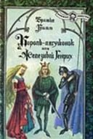
История о неблагодарной королеве, не оценившей поступок лягушонка, который вытащил ее любимый золотой мячик. Лягушонок же превратился в прекрасного королевича.

Slide 14
Сказка о прекрасной девушке с шикарными длинными волосами. Ее заточила в высокую башню злая колдунья. Сказка об умопомрачительных приключениях трех братьев, каждый из которых обладал волшебным предметом.
Кто может жить в башне без дверей в самой чаще леса? А живет там красавица Рапунцель, которую десять лет назад украла у бедных родителей и сделала своей ученицей старая ведьма, фрау Готтель. Влюбленный принц Эгмонд решил освободить избранницу, но поплатился за это своим зрением.

Slide 15
В одном Королевстве жил Король. И была у него дочка - Прекрасная Принцесса. Однажды во Дворец прибыли бродячие артисты. Еще не окончилось выступление Бременских Музыкантов, а Трубадур и Принцесса влюбились друг в друга навеки. Так началась эта веселая история.

Slide 16
Герои этих сказок находчивы, смелы, бесхитростны, верят в добро.

